Slide 1
Bootstrap

Slide 2
O que é?
Bootstrap é um framework CSS para ser utilizado no . Ele utiliza JavaScript e CSS para front-end de aplicações web utilizar as páginas e adicionar funcionalidades que vão além de apenas proporcionar um visual bonito ao site. Isso porque ele permite implementar menu de navegação, controles de paginação, formulários, janelas modais e muito mais.

Slide 3
O que é?
A principal característica do Bootstrap é a responsividade do site, ou seja, seu objetivo é permitir que os elementos da página sejam readaptados para o acesso em diferentes dispositivos, como notebooks, tablets, smartphones e, até mesmo, para monitores maiores que os tradicionais.

Slide 4
O que é?
Os recursos do Bootstrap, basta referenciar seus arquivos principais na página principal e aplicar os estilos correspondentes nos elementos da página. É importante dizer que o Bootstrap pode ser utilizado em aplicações desenvolvidas em diferentes linguagens de programação e frameworks, entre elas: PHP, Ruby, .Net, Angular e em CMS, como o WordPress, ou em uma simples página HTML.

Slide 5
O que é um framework?
O framework é uma ferramenta que disponibiliza uma série de códigos prontos para serem reutilizados com determinada tecnologia. Portanto, existem inúmeros frameworks para diversas linguagens de programação.
O objetivo do framework é oferecer formas de facilitar o reaproveitamento de código, além de tornar o desenvolvimento mais padronizado e seguro. O Bootstrap, portanto, é um framework que permite a reutilização de códigos para o desenvolvimento de aplicações front-end.

Slide 6
Por que usar o Bootstrap?
Fácil de usar: qualquer pessoa com conhecimento básico de HTML e CSS pode começar a usar o Bootstrap
Recursos responsivos: o CSS responsivo do Bootstrap se ajusta a telefones, tablets e desktops
Abordagem mobile-first: No Bootstrap, os estilos mobile-first fazem parte da estrutura principal
Compatibilidade do navegador: Bootstrap 5 é compatível com todos os navegadores modernos (Chrome, Firefox, Edge, Safari e Opera). Observe que, se você precisar de suporte para IE11 e inferior, deverá usar BS4 ou BS3.

Slide 7
Bootstrap 5 vs. Bootstrap 3 e 4
Bootstrap 5 é a versão mais recente do Bootstrap ; com novos componentes, folha de estilo mais rápida e mais capacidade de resposta.
O Bootstrap 5 suporta as versões mais recentes e estáveis ​​de todos os principais navegadores e plataformas. No entanto, o Internet Explorer 11 e versões anteriores não são compatíveis.
As principais diferenças entre o Bootstrap 5 e o Bootstrap 3 e 4 é que o Bootstrap 5 mudou para JavaScript em vez de jQuery

Slide 8
Onde obter o Bootstrap 5?
Existem duas maneiras de começar a usar o Bootstrap 5 em seu próprio site.
Você pode:
Incluir Bootstrap 5 de um CDN
Baixe o Bootstrap 5 em getbootstrap.com

Slide 9
Bootstrap 5 CDN
Se você não deseja baixar e hospedar o Bootstrap 5 sozinho, pode incluí-lo em uma CDN (Content Delivery Network).
jsDelivr fornece suporte CDN para CSS e JavaScript do Bootstrap:

Slide 10
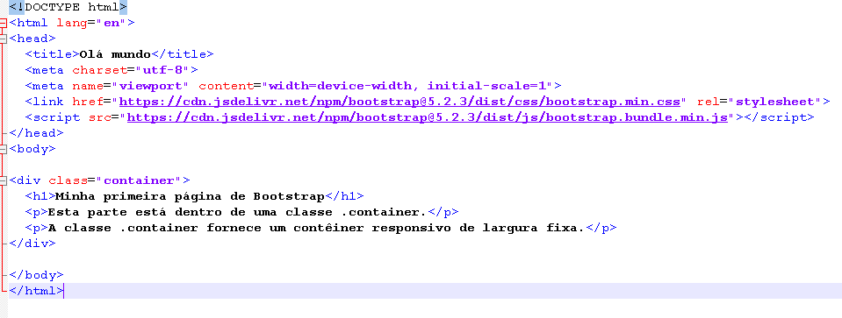
Primeira Página Bootstrap

Slide 11
Containers
Os contêineres são usados ​​para preencher o conteúdo dentro deles e há duas classes de contêineres disponíveis:
A .container classe fornece um contêiner responsivo de largura fixa
A .container-fluid classe fornece um contêiner de largura total , abrangendo toda a largura da viewport

Slide 12

Preenchimento de contêiner
Por padrão, os contêineres têm preenchimento esquerdo e direito, sem preenchimento superior ou inferior. Portanto, geralmente usamos utilitários de espaçamento , como preenchimento extra e margens para torná-los ainda melhores. Por exemplo, .pt-5 significa "adicionar um preenchimento superior grande ":

Slide 13
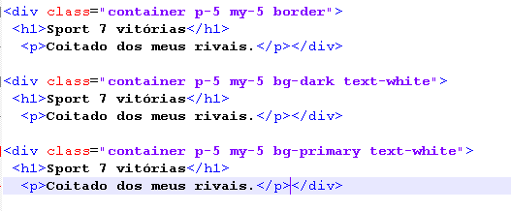
Borda e cor do contêiner
Outros utilitários, como bordas e cores, também costumam ser usados ​​em conjunto com contêineres:

Slide 14
Bootstrap 5 Grid
O sistema de grade do Bootstrap é construído com flexbox e permite até 12 colunas na página.
Se não quiser usar todas as 12 colunas individualmente, você pode agrupar as colunas para criar colunas mais largas

Slide 15
Bootstrap 5 Grid
O sistema de grade do Bootstrap é construído com flexbox e permite até 12 colunas na página.
Se não quiser usar todas as 12 colunas individualmente, você pode agrupar as colunas para criar colunas mais largas
O sistema de grade é responsivo e as colunas serão reorganizadas automaticamente, dependendo do tamanho da tela.
Certifique-se de que a soma totalize 12 ou menos (não é necessário usar todas as 12 colunas disponíveis).

Slide 16
Classes de grade
O sistema de grade Bootstrap 5 tem seis classes:
.col-(dispositivos extra pequenos - largura da tela inferior a 576px)
.col-sm-(dispositivos pequenos - largura da tela igual ou superior a 576px)
.col-md-(dispositivos médios - largura da tela igual ou superior a 768px)
.col-lg-(dispositivos grandes - largura da tela igual ou superior a 992px)
.col-xl-(dispositivos xlarge - largura da tela igual ou superior a 1200px)
.col-xxl-(dispositivos xxlarge - largura da tela igual ou superior a 1400px)

Slide 17
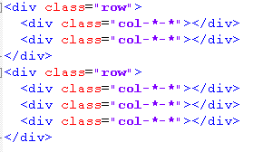
Estrutura básica de uma grade Bootstrap 5
crie uma linha ( <div class="row">). Em seguida, adicione o número desejado de colunas (tags com .col-*-*classes apropriadas). A primeira estrela (*) representa a capacidade de resposta: sm, md, lg, xl ou xxl, enquanto a segunda estrela representa um número, que deve somar 12 para cada linha.

Slide 18
Estrutura básica de uma grade Bootstrap 5
crie uma linha ( <div class="row">). Em seguida, adicione o número desejado de colunas (tags com .col-*-*classes apropriadas). A primeira estrela (*) representa a capacidade de resposta: sm, md, lg, xl ou xxl, enquanto a segunda estrela representa um número, que deve somar 12 para cada linha.

Slide 19
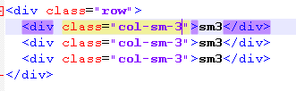
Estrutura básica de uma grade Bootstrap 5
Ficará assim quando escrevermos o código correto.

Slide 20
Estrutura básica de uma grade Bootstrap 5
E se eu quiser apenas duas colunas no meu site?
Lembre-se, você pode inserir até 12 colunas.

Slide 21

Estrutura básica de uma grade Bootstrap 5
E se eu quiser apenas duas colunas no meu site?
Lembre-se, você pode inserir até 12 colunas.

Slide 22
Site Pronto

